Slide 1
9회 · 첫째 차시
만들기 전에
점검하기
10회부터 만듭니다. 그 전에 AI에게 내 PRD를 점검시키고,
결과를 내 눈과 손으로 확인합니다.
교과서 9-1 · 1쪽
01
Notes:
[시간 계획 — 학생 화면에는 표시하지 않는다]
0–11분 오프닝(나리지 내비게이터 영상 · 두 게임 · 지난주 우리 이야기 · 스케이트보드) · 11–15분 오늘 할 일과 목업은 모델하우스 · 15–16분 시작 · 16–23분 요청 ① 점검 1 · 23–29분 요청 ② 점검 2 · 29–32분 판정 셋 · 32–41분 요청 ③ 점검 3 · 41–45분 막힐 때 · 마무리
밀리면 점검 3까지는 반드시 끝낸다. 4교시 9-2가 점검과 수업 조건으로 현실적인 목표를 정한다. 9-1과 9-2는 같은 날 3·4교시에 이어서 한다.
9회에는 받을 파일이 없다. 06 폴더를 그대로 연다. 점검은 PRD.md 항목 아래 「> [점검]」 줄로 붙는다.
[진행 메모] 06 폴더 이름을 바꿨거나 한 겹 안에 넣은 학생, 수행평가 2를 내지 않은 학생은 수업 전에 06 폴더와 PRD가 있는지 먼저 본다.
[0–1분] 표지
다음 시간부터 드디어 만든다. 오늘은 그 전에 할 일이 있다. 점검이다.

Slide 2
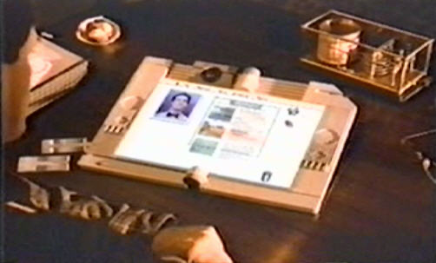
정보와 디지털 문해력
9-1
구상은 있었지만, 기술이 따라오는 데 30년이 걸렸다
나리지 내비게이터 · 1987
애플 CEO 존 스컬리가 대학 교육 학회 연설에서 보여 준 「미래 컴퓨터」
애플 디자이너 휴 더벌리 · 도리스 미치가 6주 만에 만들었다
말로 부탁하면 AI 비서가 자료를 찾고 일정을 잡는다
그때는 그런 화면도, 말을 알아듣는 AI도 없었다
영상 속 2011년 9월 · 실제 Siri 2011년 10월
▶
▶ 사진을 누르면 유튜브 · youtu.be/umJsITGzXd0 (0:25부터 1:44까지)
교과서 9-1 · 2쪽
02
Notes:
[1–4분] 나리지 내비게이터
어떤 영상인지부터. 1987년 10월, 애플 CEO 존 스컬리가 대학 교수들이 모이는 교육 학회(EDUCOM)에서 기조연설을 했다. 그때 대학들이 「애플은 미래 계획이 없다」고 하던 참이라, 애플이 그리는 미래 컴퓨터를 보여 주려고 만든 5분짜리 영상이다. 스컬리가 그해 낸 책 마지막 장에 적은 생각이 바탕이다.
누가 만들었나. 애플 디자이너 휴 더벌리와 도리스 미치가 이야기와 화면을 짜고, 외부 영상 회사와 함께 6주 만에 만들었다. 실제 기계는 없었다. 화면 속 장면은 다 연출이다.
먼저 1분 20초만 본다. (왼쪽 사진을 누르면 브라우저에서 0:25부터 열린다 · 1:44에서 멈춘다)
자막 → 설정 → 자동 번역 → 한국어를 켜고 튼다. 번역이 어색한 곳은 끝나고 짚어 준다.
- 0:34 비서: 「메시지가 세 개 있습니다. 과테말라 연구팀, 기말 보고서 기한을 또 늘려 달라는 학생, 그리고 아버지 깜짝 생일 파티를 잊지 말라는 어머니.」
- 0:51 비서: 「오늘 12시 교수 점심, 2시까지 케이시 공항 배웅, 4시 15분 아마존 열대우림 벌채 강의가 있습니다.」
- 1:06 교수: 「지난 학기 강의 노트 보여 줘. … 아냐, 부족해. 아직 안 읽은 새 논문을 다 찾아 줘. 학술지 논문만.」
- 1:20 비서: 「친구 질 길버트 교수가 아마존 벌채가 사하라 남쪽 강수량에 미치는 영향에 대한 논문을 냈습니다.」 교수: 「질에게 연락해 줘.」 비서: 「지금은 안 받으십니다. 전화했다고 메시지를 남겼습니다.」
영상 뒤쪽에서는 그 동료가 다시 전화를 걸어와 화면으로 영상 통화를 하고, 두 사람의 지도 자료를 합쳐 시뮬레이션까지 돌린다.
그때는 이런 화면도, 하루 종일 가는 배터리도, 사람 말을 알아듣는 AI도 없었다. 그래서 영상으로만 그렸다.
재밌는 건 영상 속 날짜가 2011년 9월이라는 거다. 애플의 음성 비서 Siri가 실제로 2011년 10월에 나왔다. 한 달 차이다. 그래도 영상처럼 자연스럽게 대화하는 AI는 2020년대에야 나왔다. 구상을 기술이 따라잡는 데 30년이 넘게 걸렸다. 오늘 여러분이 쓰는 OpenCode가 바로 이 영상 속 비서와 비슷한 일을 한다.
「지금 기술로 되는가」는 시대마다 답이 달라진다. 그래서 만들기 전에 지금은 어디까지 되는지 물어야 한다.
[진행 메모] 슬라이드 쇼에서 사진이나 아래 링크를 누르면 브라우저가 열린다. 보고 나서 PowerPoint로 돌아온다. 수업 전에 학교 PC에서 자동 번역 자막이 켜지는지 한 번 본다. 확인한 사실만 말한다 — 1987년 EDUCOM 첫 공개, 더벌리·미치 · 외부 제작사 · 6주, 영상 속 2011년 9월 · Siri 2011년 10월(출처는 교과서 9-1.py 그림 주석).

Slide 3
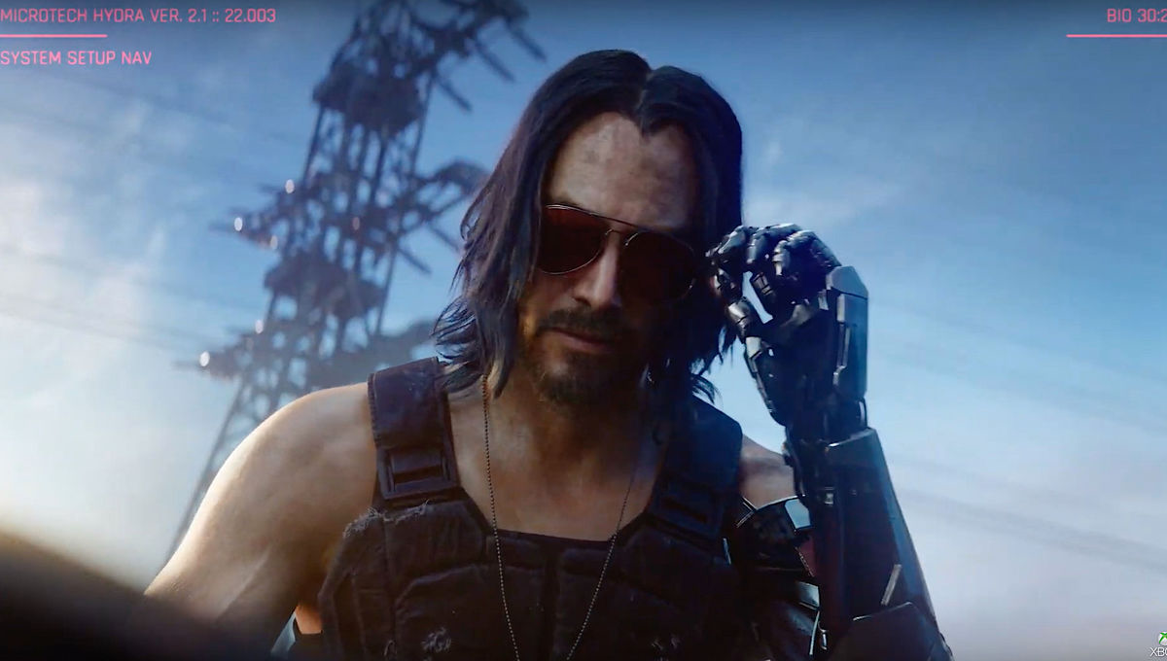
정보와 디지털 문해력
9-1
설계한 약속이 그 기기를 넘었고, 너무 늦게 알았다
사이버펑크 2077 · 2020
몇 년 동안 큰 약속, 큰 기대
출시 직후 예전 콘솔(PS4 · Xbox One)에서 버그와 멈춤
12월 18일 PlayStation 스토어에서 내리고 환불
「예전 기기에 더 신경 썼어야 했다」 사과
이미지 · CD PROJEKT RED (Tom's Guide 기사)
교과서 9-1 · 3쪽
03
Notes:
[4–6분] 사이버펑크 2077
(왼쪽 그림을 가리키며) 반대 경우다. 기술은 있었다. 사이버펑크 2077. 몇 년 동안 엄청난 걸 약속했고 기대도 컸다. 2020년 12월에 나왔는데 예전 콘솔, PS4와 Xbox One에서 버그와 멈춤이 쏟아졌다. 12월 18일 소니가 PlayStation 스토어에서 내리고 환불을 해 줬다. 개발사는 예전 기기에서 잘 돌게 하는 데 더 신경 썼어야 했다고 사과했다.
만들 실력이 없었던 게 아니다. 설계에서 약속한 것이 그걸 돌릴 기기의 힘을 넘었고, 그걸 너무 늦게 알았다. 이런 어긋남을 만들기 전에 찾는 게 오늘의 점검이다.
[진행 메모] PS 스토어에 다시 올라온 시기 같은 세부는 확인하지 않은 내용이니 말하지 않는다.

Slide 4
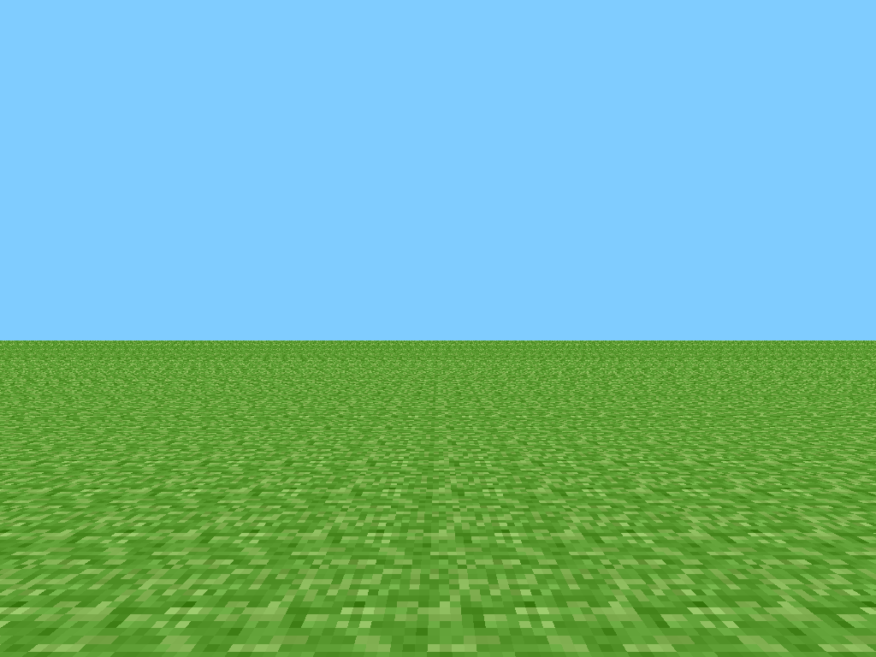
정보와 디지털 문해력
9-1
작은 핵심 하나부터 되는지 확인했다
마인크래프트 · 2009
만들기 시작해 일주일 남짓 만에 공개
첫 버전 · 풀 블록 땅에서 블록을 놓고 부수는 정도
핵심 하나가 재미있는지 먼저 확인
하나씩 붙여 가장 많이 팔린 게임 가운데 하나로
화면 · 2009-05-13 rd-132211 (Minecraft Wiki, CC BY-NC-SA)
차이는 실력이 아니라 순서
교과서 9-1 · 4쪽
04
Notes:
[6–7분] 마인크래프트
(왼쪽 화면을 가리키며) 마인크래프트의 첫 공개 버전이다. 2009년 5월, 만들기 시작하고 일주일 남짓 만에 공개했다. 이게 전부였다. 풀 블록으로 된 평평한 땅에서 블록을 놓고 부수는 정도.
그게 재밌다는 걸 확인한 다음에 하나씩 붙였다. 지금은 세계에서 가장 많이 팔린 게임 가운데 하나다.
둘 다 실력 있는 사람들이 만들었다. 차이는 순서다. 세 이야기 모두, 지금 무엇이 되고 무엇이 아직 안 되는지를 아는 게 갈림길이었다.

Slide 5
정보와 디지털 문해력
9-1
지난주, 우리 교실에서도
8회 대화 기록에 남은 장면
그래서
①
기능을 계속 붙이다 「채팅과 프로필이 안 열려」 · 버튼만 있고 화면은 없었다
붙일수록 연결이 끊긴다
②
「과감하게, 180도 달라져도 좋아」 → 「5분 안에 간소화」 → 점심시간 · PRD 앞부분은 빈칸
정하기 전에 꾸미면 시간만 간다
③
「추가 질문 하지 말고 완성해 줘」 → 메모에 없던 「여러 기기에서 이어 쓰기」가 들어왔다
통째로 맡기면 원하지 않은 범위가 들어온다
④
공룡 복원도 · 새 공룡 · 지형도 미니맵 · 저장하고 이어 하기는 아직
뼈대보다 살을 먼저 붙였다
교과서 9-1 · 5쪽
05
Notes:
[7–9분] 지난주 우리 이야기
8회 수행평가 때 여러분이 AI와 주고받은 대화 기록을 선생님이 다 읽었다. 혼내려는 게 아니라, 사이버펑크와 같은 일이 우리 교실에서도 작게 있었다는 걸 보려는 거다.
(표를 위에서부터 가리키며) 기능을 계속 붙이다 채팅과 프로필이 안 열렸다. 확인해 보니 버튼만 있고 화면이 없었다. 디자인을 과감하게 바꿔 달라고 했다가, 오래 걸리니 간소화해 달라고 했다가, 점심시간이 됐다. 그동안 PRD 앞부분은 비어 있었다.
시간 없으니 질문 말고 완성해 달라고 했더니, AI가 PRD를 통째로 다시 쓰면서 메모에 없던 여러 기기에서 이어 쓰기가 들어왔다. 공룡을 최신 복원도로, 미니맵까지 멋지게 만들었는데 저장하고 이어 하는 뼈대는 아직이다.
네 경우 다 실력 문제가 아니다. 순서 문제다.
[진행 메모] 학생을 탓하는 말투가 되지 않게 한다. 대화 속 장난스러운 말은 꺼내지 않는다.

Slide 6
정보와 디지털 문해력
9-1
이미 점검을 하던 질문도 있었다
8회 대화 기록의 질문
오늘의 점검
⑤
「근데 내가 사진을 올리지도 않았는데 뭘 인식하고 표를 만든 거야?」
점검 1 · 진짜 되나, 흉내인가
⑤
「내가 휴대폰으로 지금 이 시스템을 사용할 수 있나?」
점검 3 · 기술로 되나 → 4교시 · 이 수업에서는
⑥
「1+1=? 이것도 안 하네」 → 원인을 찾게 하고 「계산은 코드로」를 스스로 정했다
점검 3 · 근거를 묻는다
⑦
목업이 마음에 안 든다며 원하는 것을 길게 직접 설명했다
9-2 · 목표를 내 말로
오늘은 AI에게 이런 질문을 모든 기능에 하게 한다
교과서 9-1 · 5쪽
06
Notes:
[9–10분] 이미 점검하던 질문
반대로 이미 점검을 하고 있던 사람도 있다. 사진을 올리지도 않았는데 뭘 인식한 거냐고 물었다. 목업이 진짜로 되는 건지 흉내인지 물은 거다. 또 휴대폰으로 지금 이걸 쓸 수 있냐고 물었다. 기술로는 된다. 이 수업에서 할지는 4교시에 정한다.
AI가 1+1도 안 한다고 원인을 찾게 하고, 계산은 코드로 하자고 스스로 정한 사람도 있다. 목업이 마음에 안 든다며 원하는 걸 길게 직접 설명한 사람도 있다.
오늘은 이런 질문을 모든 기능에 한다. 다만 질문은 AI가 하고, 우리는 확인한다.

Slide 7
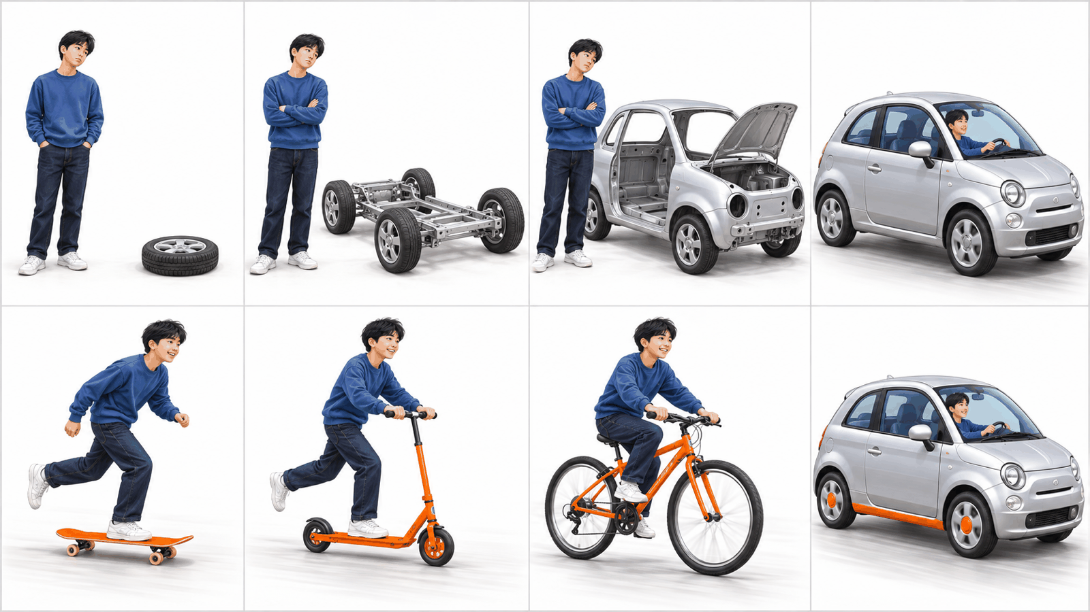
정보와 디지털 문해력
9-1
스케이트보드부터 만든다
3교시 9-1 · 점검 → 4교시 9-2 · 현실적인 목표와 구체화 → 10회 · 메인 기능 하나부터
교과서 9-1 · 6쪽
07
Notes:
[10–11분] 스케이트보드부터
(그림 위 줄을 가리키며) 자동차를 바퀴부터 만들면 마지막 날까지 탈 게 없다. (아래 줄을 가리키며) 스케이트보드부터 만들면 첫날부터 탄다. 하나씩 바꿔 가며 자전거가 되고 자동차가 된다. 마지막 자동차는 같다.
10회에는 내 서비스의 스케이트보드, 곧 메인 기능 하나부터 만든다. 살은 그다음에 스스로 붙인다.
그러려면 지금 무엇이 있고, 쓸 수 있고, 만들 수 있는지부터 알아야 한다. 그게 3교시 점검이고, 이어서 4교시에 그걸로 현실적인 목표를 정하고 계획으로 구체화한다. 오늘 두 시간은 이어서 한다.

Slide 8
정보와 디지털 문해력
9-1
점검은 AI가 하고, 확인은 내가 한다
1
2
3
점검 1 · 지금 상태
점검 2 · 처음 쓰는 사람
점검 3 · 기술로 되나
→
→
진짜인가 흉내인가
→ 2항 아래
→ 내가 눌러 본다
AI가 걸어 본다
→ 3·4항 아래
→ 「내 판단」
판정과 근거 · 맞는 틀
→ 2항 아래
→ 근거를 읽는다
결과는 PRD.md 항목 바로 아래 「> [점검]」 줄 · 내 문장은 그대로
9회에는 받을 파일이 없다 · 06 폴더를 그대로 연다 · 계획서는 4교시에 따로
교과서 9-1 · 7쪽
08
Notes:
[11–13분] 오늘 할 일
3교시에는 AI에게 세 번 요청한다. 내 PRD와 목업을 세 관점에서 점검하게 한다. 지금 상태, 처음 쓰는 사람, 기술로 만들 수 있나.
결과는 새 파일이 아니라 PRD.md의 해당 항목 바로 아래에 「> [점검]」으로 시작하는 줄로 붙는다. 미리 보기로 보면 회색 인용 상자로 보인다. 내가 쓴 문장은 그대로 남는다. 8회에 낸 원본은 선생님이 갖고 있다.
점검은 AI가 한다. 여러분이 할 일은 AI가 쓴 걸 그대로 믿지 않고 확인하는 거다. 목업을 직접 눌러 보고, 동의하는지 적고, 근거를 읽는다.
개발 계획서는 4교시에 새 파일로 따로 만든다.

Slide 9
정보와 디지털 문해력
9-1
목업은 완성품이 아니라 모델하우스다
목업 · 모델하우스
10회부터 · 진짜 집
화면
있다
있다
버튼을 누르면
흉내 · 이 브라우저 안에서만
요청이 서버로 가서 처리된다
기록
새로 고치거나 다른 PC면 사라진다
SQLite에 남아 언제든 다시 본다
하는 일
내 생각을 보여 주는 견본
사람들이 실제로 쓴다
오늘부터 목업에 기능을 더 붙이지 않는다 · 10회에 그대로 가져가 수도와 전기를 잇는다
교과서 9-1 · 8쪽
09
Notes:
[13–15분] 목업은 모델하우스
6-2부터 만든 목업에는 화면도 디자인도 있고, 어떤 건 버튼을 누르면 움직이기까지 한다. 그래서 거의 다 만들었다고 느끼기 쉽다.
그런데 목업은 아파트 팔 때 보여 주는 모델하우스다. 방이랑 가구는 진짜처럼 보여도 수도랑 전기가 안 들어와서 거기서 살 수는 없다.
(표를 가리키며) 화면은 둘 다 있다. 그런데 버튼을 누르면 목업은 흉내이거나 이 브라우저 안에서만 움직인다. 기록은 새로 고치거나 다른 컴퓨터에서 열면 사라진다. 10회부터 만드는 건 진짜 집이다. 요청이 서버로 가고, 기록이 SQLite에 남는다.
모델하우스를 부수지는 않는다. 10회에 목업을 그대로 가져가서, 흉내인 곳과 이 브라우저에만 남는 곳에 수도와 전기를 잇는다. 곧 서버와 SQLite로 바꾼다.
그러니 오늘은 목업에 기능을 더 붙이지 않는다. 지금 필요한 건 무엇이 진짜이고 무엇이 흉내인지 아는 거다. 그게 점검 1이다.
[진행 메모] 지난주에 목업을 크게 키운 학생도 버리는 게 아니다. 화면은 그대로 쓰고, 속을 진짜로 바꾼다고 말한다.

Slide 10
정보와 디지털 문해력
9-1
06 폴더를 열고 OpenCode를 켠다
01
터미널 → 새 터미널 · 줄 끝이 …\06> 인지 보고
opencode
시작 전에 확인
탐색기 맨 위가 06
PRD.md와 mockup 폴더가 보인다
AI가 코드를 보여 주면 · 「코드는 만들지 마. 점검만 해 줘」
교과서 9-1 · 9쪽
10
Notes:
[15–16분] 시작
VS Code에서 파일 → 폴더 열기로 06 폴더 자체를 연다. 탐색기 맨 위가 06이고 PRD.md와 mockup이 보이면 된다.
터미널 → 새 터미널, 줄 끝이 …\06> 인지 보고 opencode를 켠다.
[진행 메모] 06 폴더 이름을 바꿨거나 한 겹 안에 있는 학생은 탐색기 맨 위 이름부터 같이 본다. 06 폴더가 없는 학생은 8회 제출 ZIP에서 꺼내 준다.

Slide 11
정보와 디지털 문해력
9-1
요청 ① 점검 1 · 지금 무엇이 있고, 진짜로 되는가
02
2항 기능 아래 [점검 1]
뜻
진짜
실제로 동작한다
이 브라우저에만
동작하지만 이 컴퓨터의 이 브라우저에만 남는다 · 10회에 SQLite로 옮길 기능
흉내
예시 값을 미리 넣어 둔 것
버튼만
누를 곳은 있는데 아무 일도 안 일어난다
Ctrl+Shift+V 미리 보기 → 두 개를 골라 Live Server로 직접 해 보고 · F5
다르면 · 「○○는 새로 고치면 사라져. 그 [점검 1] 줄을 고쳐 줘」
교과서 9-1 · 10–11쪽
11
Notes:
[16–23분] 요청 ① 점검 1 · 지금 상태
첫 점검은 지금 상태다. PRD 2항에 적은 기능마다 목업에서 정말 되는지 가려서, 그 기능 바로 아래에 [점검 1] 줄을 붙이게 한다. 요청문은 교과서 10쪽.
(표를 가리키며) 목업에서 된 것처럼 보여도 실제로는 네 가지가 섞여 있다. 진짜, 이 브라우저에만, 흉내, 버튼만.
AI는 목업 코드를 읽고 짐작한 거다. 그러니 직접 눌러 본다. PRD.md를 미리 보기로 열면 점검 줄이 회색 상자로 보인다. 그중 진짜나 이 브라우저에만이라고 한 기능 두 개를 Live Server로 열어 해 보고 F5. 남아 있는지 본다.
다르면 내가 본 걸 그대로 말해서 고치게 한다. 지난주 「사진도 안 올렸는데 뭘 인식해?」 질문이 바로 이거다.
[진행 메모] AI가 학생의 PRD 문장까지 고치면 교과서 18쪽 막힐 때 표의 둘째 줄로 되돌리게 한다.

Slide 12
정보와 디지털 문해력
9-1
요청 ② 점검 2 · 처음 쓰는 사람이 되어 걸어 본다
03
AI가 3·4항 아래에 붙이는 [점검 2]
줄 끝 · 내가 쓴다
처음 열었을 때 할 일이 보이는가
내 판단: 동의 / 아님
핵심 기능까지 몇 번 눌러야 하나
내 판단: 동의 / 아님
잘못 넣거나 비워 두면 무엇이 보이나
내 판단: 동의 / 아님
다시 열면 내 기록이 남는가
내 판단: 동의 / 아님
핵심 기능을 가리는 것이 있는가
내 판단: 동의 / 아님
목업에서 같은 순서로 직접 해 보고 · 맞으면 동의 · 다르면 아님 + 내가 본 것 한마디
교과서 9-1 · 12–13쪽
12
Notes:
[23–29분] 요청 ② 점검 2 · 처음 쓰는 사람
만든 사람은 어디를 눌러야 하는지 다 알아서 막히는 곳을 못 본다. 그래서 AI에게 처음 쓰는 사람이 되어 PRD 3항의 흐름대로 목업을 걸어 보게 한다. 막히는 곳은 3·4항의 해당 줄 아래에 [점검 2] 줄로 붙는다. 요청문은 교과서 12쪽.
(오른쪽 칸을 가리키며) 줄 끝의 「내 판단」은 비워 두라고 요청문에 적혀 있다. 그 칸은 내가 쓴다. 오늘 내가 직접 쓰는 곳은 여기뿐이다.
AI 결과를 한 줄씩 읽고, 목업에서 같은 순서로 직접 해 본다. 맞으면 동의, 다르면 아님과 내가 본 것 한마디. 교과서 13쪽에 예시가 있다.
이 판단이 4교시에 현실적인 목표를 정할 때 근거가 된다. 「아님」이라고 쓴 줄은 4교시에 AI가 내 판단을 따르게 한다.
[예상 질문] Q. 점검 줄이 무슨 말인지 모르겠어요. A. 「이 [점검 2] 줄을 쉬운 말로 다시 설명해 줘. 어느 화면의 어떤 버튼이야?」라고 묻는다.

Slide 13
정보와 디지털 문해력
9-1
실제로 만들 수 있는 기술인지는 세 가지로 본다
판정
예
지금 기술로 만들 수 있다
일정·기록 저장과 다시 보기 · 타이머 · 퀴즈 · 3D 게임 · 사진 속 글자 읽기
조건이 갖춰지면 가능하다
AI가 대답하기 → AI 서비스 계정 · 여러 기기 → 서버 · 휴대폰 위젯 → 앱 개발
지금 기술로도 어렵다
커버 영상 → 타브 악보 자동 · 음 높이는 뽑지만 줄·프렛·주법은 사람이 고친다
웹이라서 · 이 PC라서 · 이 수업이라서 안 되는 것은 기술의 한계가 아니다 → 4교시
1987년의 AI 비서도 「지금 기술로도 어렵다」였다
교과서 9-1 · 14쪽
13
Notes:
[29–32분] 판정 셋
마지막 점검은 이 기능을 실제로 만들 수 있는 기술이 지금 세상에 있느냐다. 3교시에는 기술만 본다.
(첫 줄을 가리키며) 이미 그 일을 하는 제품이 흔하면 지금 기술로 만들 수 있다.
(둘째 줄) 기술은 있는데 따로 필요한 게 있으면 조건이 갖춰지면 가능하다. AI가 대답하려면 AI 서비스 계정이, 여러 기기에서 이어 쓰려면 서버가, 휴대폰 위젯은 앱 개발이 필요하다. 무엇이 필요한지 적게 한다.
(셋째 줄) 전문가도 아직 초안까지만 되면 지금 기술로도 어렵다. 커버 영상을 듣고 타브 악보를 자동으로 쓰는 건 전문 회사도 초안까지만 되고 사람이 고친다.
웹 서비스라서, 이 PC라서, 이 수업이라서 안 되는 건 기술의 한계가 아니다. 그건 4교시에 따로 정한다.
그리고 어렵다고 꿈을 지우는 게 아니다. 아까 본 1987년의 AI 비서도 그때는 「지금 기술로도 어렵다」였다.
[썰 — 시간이 남을 때만] 같은 음을 기타 여섯 줄 중 어디서, 몇 번째 프렛에서 칠지는 소리만 듣고는 정해지지 않는다. 그래서 손 모양을 보는 방법이 연구되고 있다.

Slide 14
정보와 디지털 문해력
9-1
요청 ③ 점검 3 · 실제로 만들 수 있는 기술인가
04
AI가 2항 아래에 붙일 것
내가 확인할 것
핵심 기능 하나와 걱정되는 기능 · 4개까지
판정 셋 가운데 하나 · 필요한 것 또는 어디까지 되나
근거 · 그 일을 실제로 하는 제품이나 기술 이름
2항 끝 · 맞는 틀(프레임워크 · 도구) 두세 개
판정보다 근거를 먼저 읽는다
이름 하나를 검색해 정말 있는지 본다
「가능합니다」만 있으면 다시 묻는다
다시 묻는 요청 · 교과서 16쪽 · 「___ 기능의 판정 근거를 다시 알려 줘」
교과서 9-1 · 15–16쪽
14
Notes:
[32–41분] 요청 ③ 점검 3 · 기술로 되나
점검 1, 2를 거치면 핵심 기능과 걱정되는 기능이 보인다. 다 보지 않고 네 개까지만 깊게 본다. 요청문은 교과서 15쪽. 요청문에 「이 수업의 조건이나 웹 서비스인지는 생각하지 말고, 기술로 되는지만 봐 줘」가 들어 있다.
AI는 근거 없이 「됩니다」라고 쉽게 말한다. 그래서 판정보다 근거를 먼저 읽는다. 제품이나 기술 이름이 있으면 하나를 검색해 정말 있는지 본다. 없으면 교과서 16쪽 요청으로 다시 묻는다.
마지막 줄 「맞는 틀」에는 이 서비스를 만들기에 잘 맞는 프레임워크나 도구 이름이 나온다. 이 이름들은 10회에 다시 본다.
「지금 기술로도 어렵다」가 나와도 실패가 아니다. 실제 서비스들은 AI가 초안을 내고 사람이 고치는 방식으로 피해 간다. 이 수업에서 어떻게 할지는 4교시에 정한다.
[진행 메모] 학생별로 미리 정리해 둔 판정을 들고 돌며 대 본다. 음악 분석 · 사진 인식 · 휴대폰 위젯이 걸리는 학생부터 본다.

Slide 15
정보와 디지털 문해력
9-1
막히면 이 표에서 내 줄을 찾는다
이런 상황이라면
이렇게 한다
PRD.md나 mockup이 안 보인다
06 폴더 자체를 열었나 · 아니면 손을 든다
AI가 내 PRD 문장을 고쳤다
「내 문장은 되돌리고 「>」 점검 줄만 남겨 줘」
점검이 대화창에만 있다
「PRD.md 해당 항목 아래에 「>」 줄로 저장해」
AI가 mockup을 고쳤다
「방금 mockup에서 고친 곳을 되돌려 줘」
FreeUsageLimitError · 429
1~2분 뒤 같은 요청 · 그동안 「내 판단」
교과서 9-1 · 18쪽
15
Notes:
[41–42분] 막힐 때
교과서 18쪽 표에서 내 상황과 같은 줄을 찾는다. 시간이 모자라면 점검 3을 먼저 끝낸다. 4교시에 현실적인 목표를 정할 때 가장 많이 쓰는 줄이다.

Slide 16
이어서 4교시 · 9-2
PRD 항목마다
점검이 붙었다
4교시에는 이 점검과 수업 조건으로 현실적인 목표를 정하고,
plan 모드에서 메인 기능부터 구체화합니다.
교과서 9-1 · 17쪽
16
Notes:
[42–45분] 마무리
남길 것: 만들기 전에 점검한다. 지금 무엇이 있고, 쓸 수 있고, 만들 수 있는가. 점검은 AI가 하고 나는 직접 눌러 확인한다. 목업은 모델하우스다. 점검 3은 기술만 본다 — 이 수업이라서 안 되는 것은 4교시에 따로 정한다.
PRD.md를 저장하고 미리 보기로 [점검 1·2·3] 줄이 있는지, 내 문장이 그대로인지 본다.
쉬는 시간 뒤 4교시에 OpenCode 창을 그대로 이어 쓴다.

